Slide 1
Hernan Hernandez
Plataforma estudiantil

Slide 2
Mal ingreso de usuario o contraseña

Slide 3
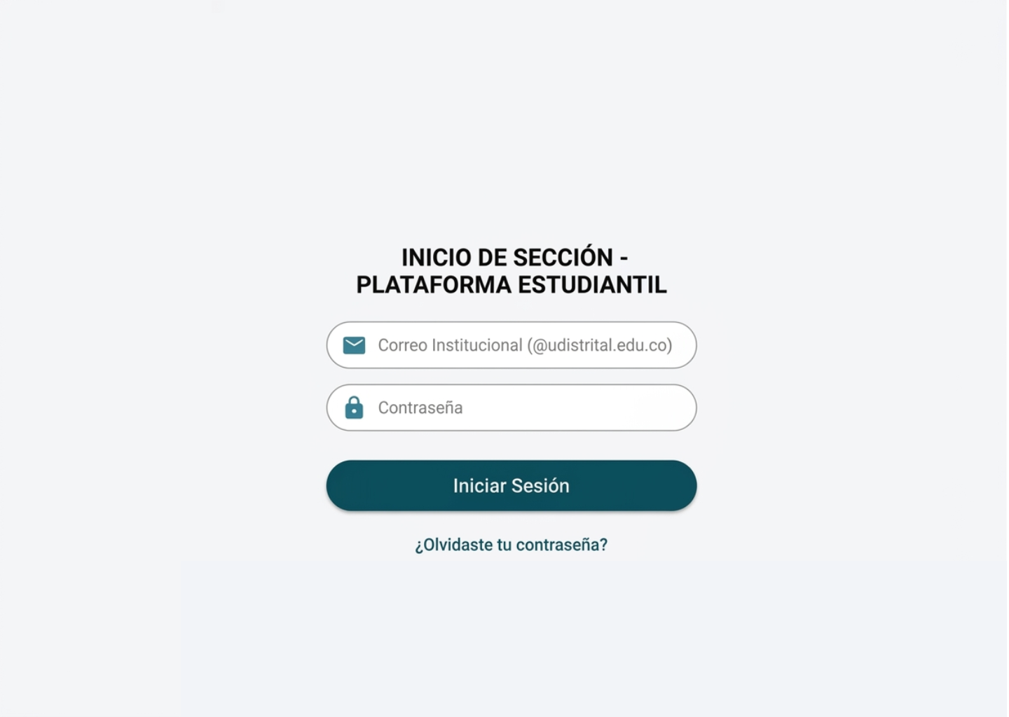

Slide 4
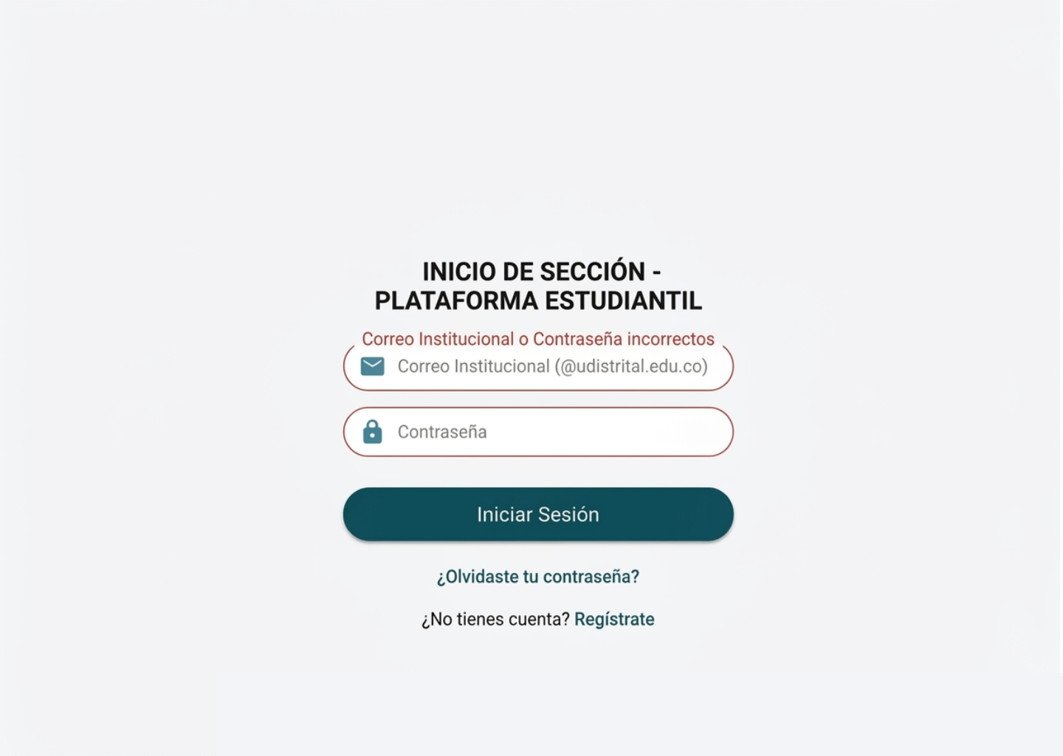

Slide 5
Olvido de contraseña

Slide 7
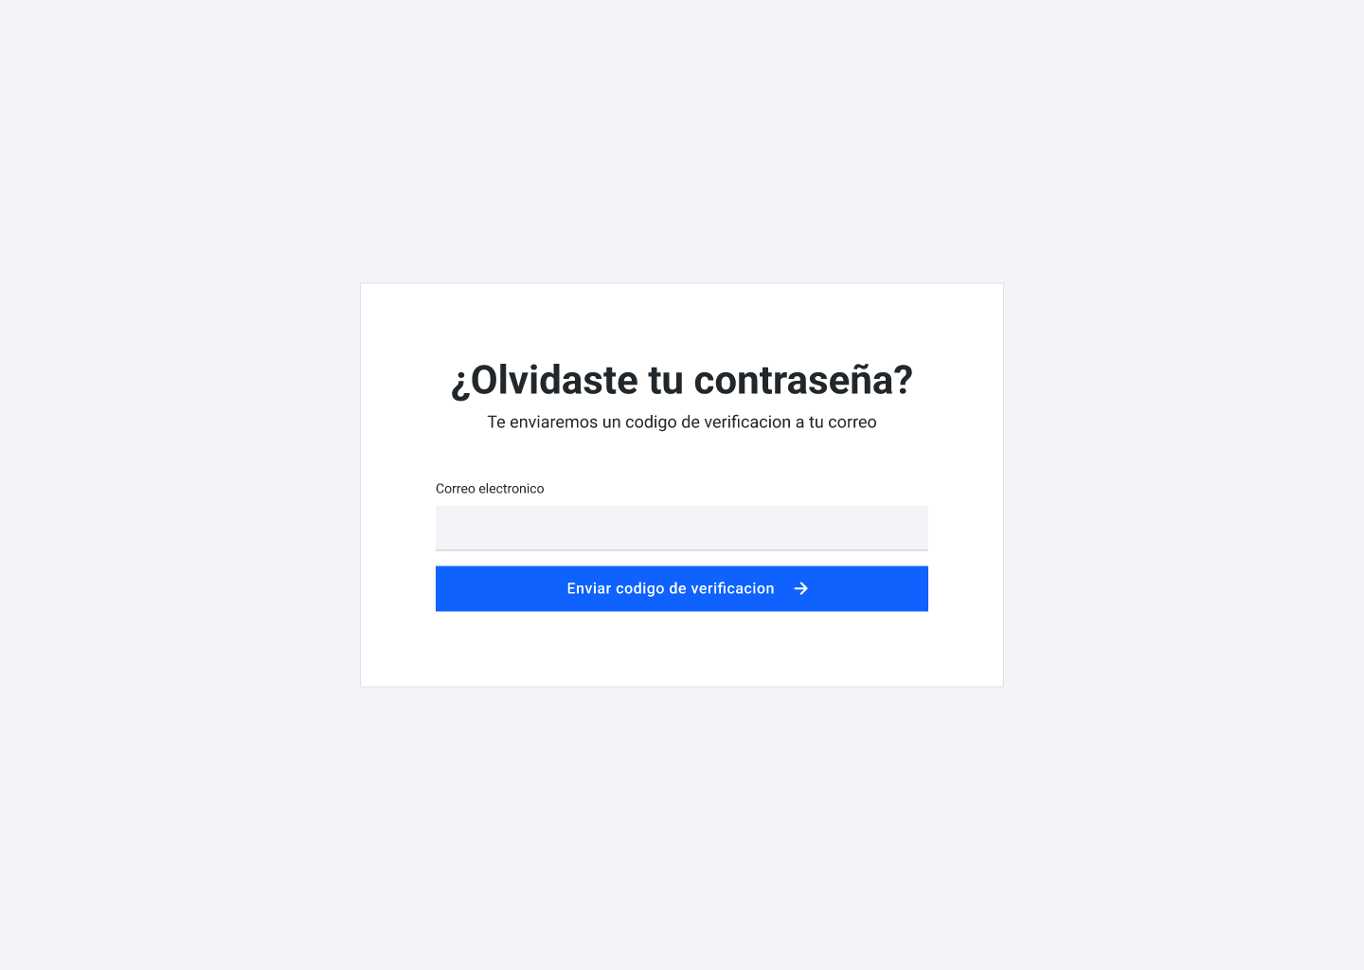

Slide 8
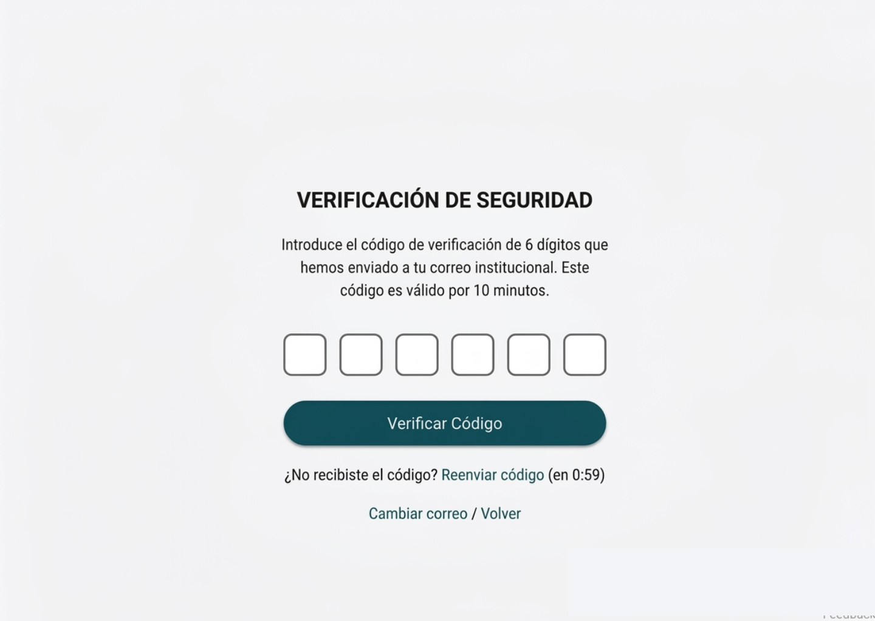

Slide 9
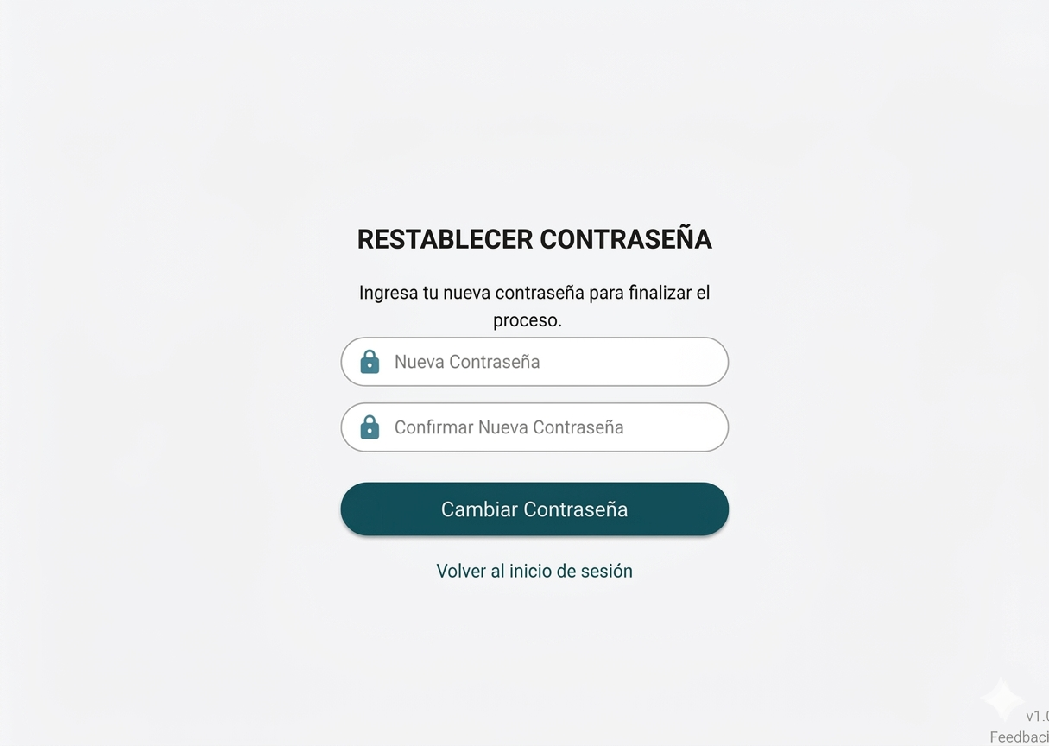

Slide 11
inicio de sesion

Slide 13
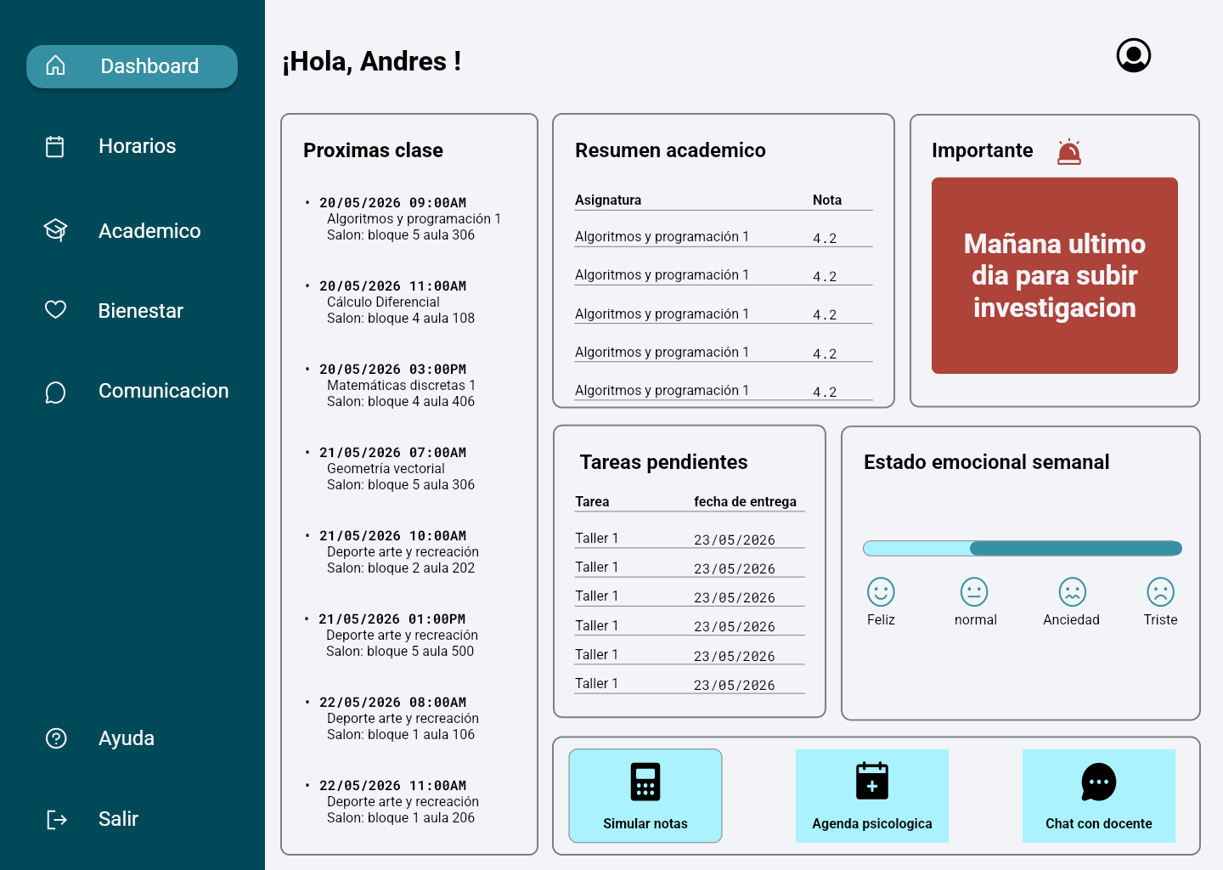

Slide 14
Aplicación principal

Slide 16
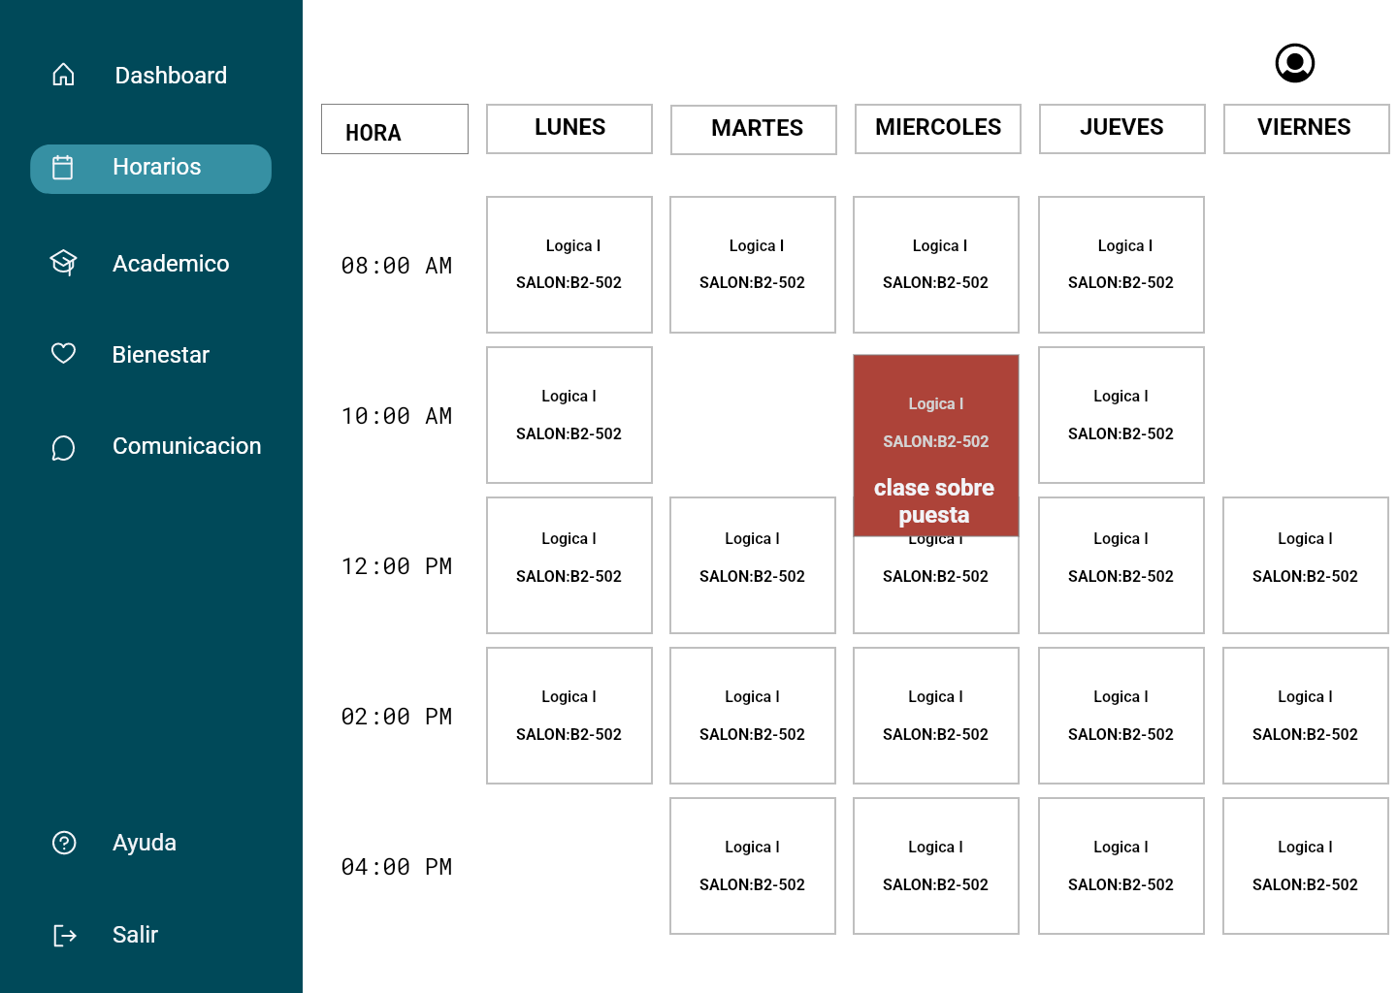

Slide 17
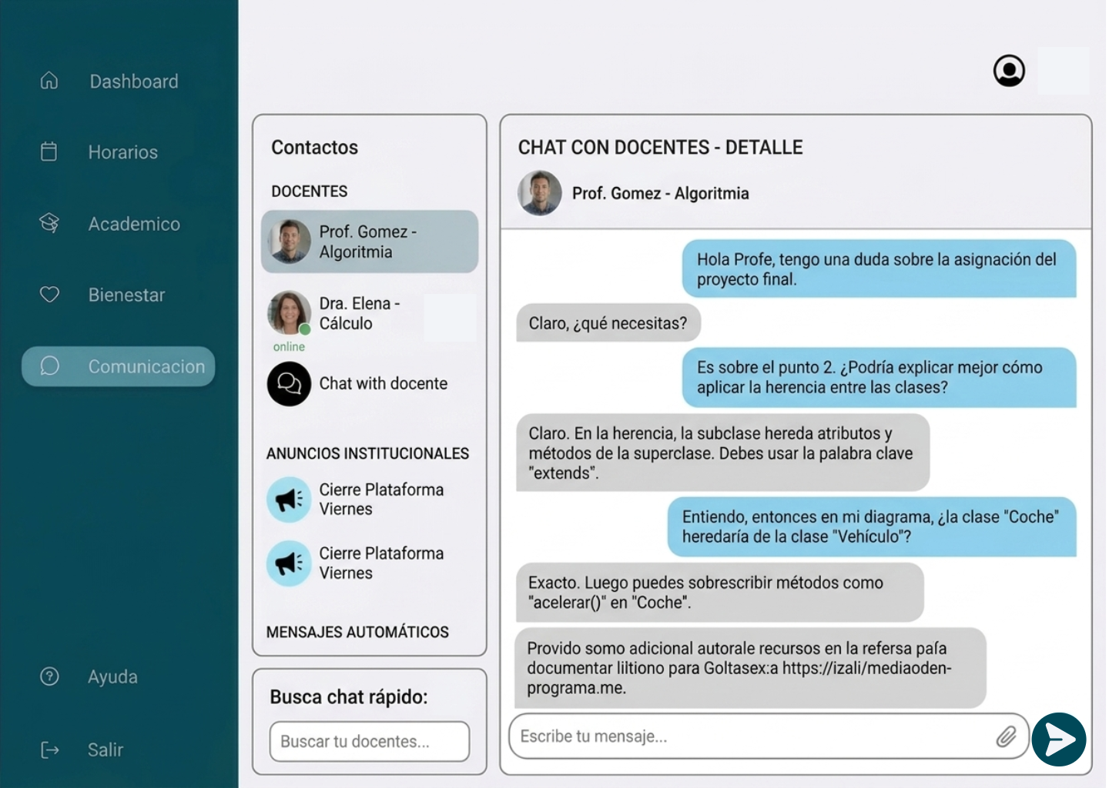

Slide 18
